Slide 1
Zagrożenia w sieci.
Norbert owsiany
Klasa 4a

Slide 2
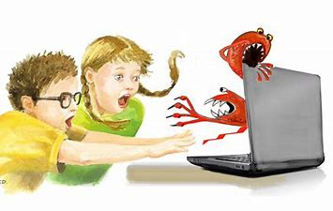
INTERNET
NIE ZAWSZE JEST MIEJSCEM BEZPIECZNYM DLA DZIECKA

Slide 3
Naruszenie prywatności i kradzież danych osobowych.
Nieświadomie dziecko może udostępnić w sieci swoje dane np. adres i numer telefonu. Przestępcy próbują zdobyć informacje, hasła, PIN czy numery kart kredytowych.
Nie wolno dzieciom udostępniać niczego obcym.

Slide 4
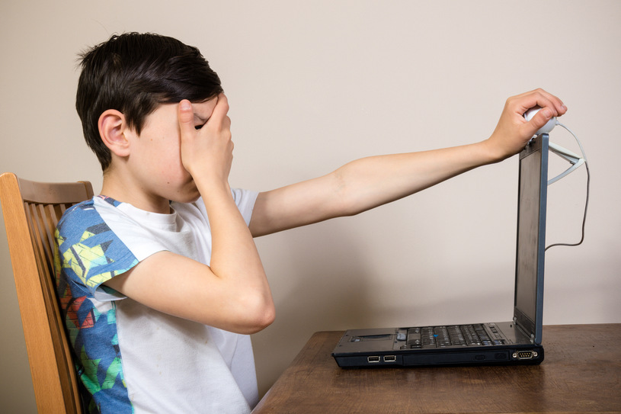
Niebezpieczne treści i wulgaryzmy.
Sieć jest pełna niebezpiecznych treści dla dzieci np. wulgaryzmy, materiały rasistowskie, filmy dla dorosłych.
Dobrym rozwiązaniem jest zainstalowanie programów filtrujących i blokad. Dzięki nim rodzice mają większą kontrolę nad aktywnością dziecka w sieci.

Slide 5
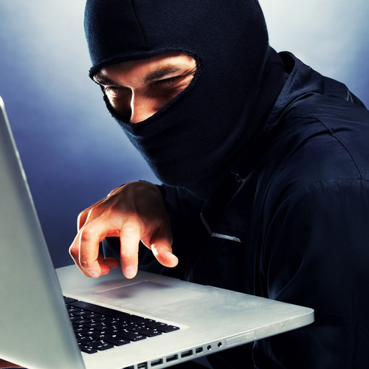
CYBERPRZEMOC i Zawieranie znajomości z Nieznajomymi.
W mediach społecznościowych dochodzi do cyberprzemocy, czyli nękania, obrażania, publikowania ośmieszających filmów i zdjęć.
Nawiązywanie kontaktu z nieznajomymi użytkownikami sieci może grozić tym, że dziecko stanie się ofiarą różnego rodzaju przestępstw.
Dzieci nie powinny rozmawiać z nieznajomymi.

Slide 6
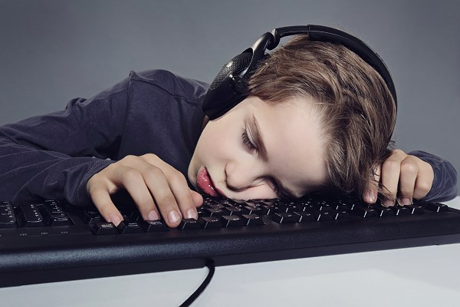
PAMIĘTAJ!
Długie korzystanie z komputera szkodzi zdrowiu i może być przyczyną wielu innych problemów np. w szkole.
PAMIETAJ!

